Slide 1

02-03-2022

Slide 2

Wat is Apache Camel

Slide 3
Wat is Apache Camel
Open Source integration framework waarmee je gemakkelijk verschillende systemen kunt integreren door het Produceren en Consumeren van data

Slide 4
Wat is Apache Camel
Open Source integration framework waarmee je gemakkelijk verschillende systemen kunt integreren door het Produceren en Consumeren van data
Gebaseerd op bekende Enterprise Integration Pattern (EIPs)

Slide 5
Wat is Apache Camel
Open Source integration framework waarmee je gemakkelijk verschillende systemen kunt integreren door het Produceren en Consumeren van data
Gebaseerd op bekende Enterprise Integration Pattern (EIPs)
Industriestandaard voor het verminderen van boilerplate code voor complexe integraties

Slide 6
Wat is Apache Camel
Open Source integration framework waarmee je gemakkelijk verschillende systemen kunt integreren door het Produceren en Consumeren van data
Gebaseerd op bekende Enterprise Integration Pattern (EIPs)
Industriestandaard voor het verminderen van boilerplate code voor complexe integraties
Daarnaast: Error handling, Redelivery Policies

Slide 7
Camel Concepten
Message
Exchange
Processor
Route
Component
Endpoint
Expressions & Predicates
Camel Context

Slide 8
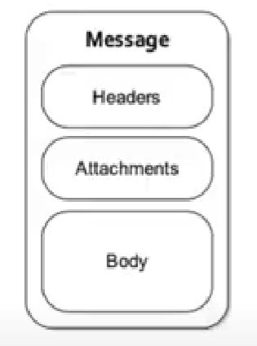
Camel Concepten
Message
Message
Exchange
Processor
Route
Component
Endpoint
Expressions & Predicates
Camel Context

Slide 9
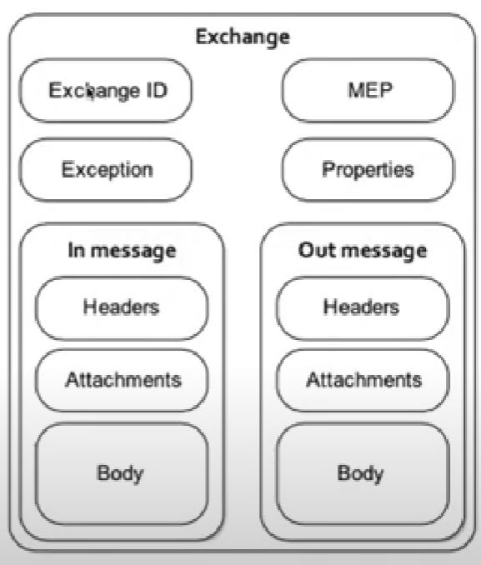
Camel Concepten
Exchange
Message
Exchange
Processor
Route
Component
Endpoint
Expressions & Predicates
Camel Context

Slide 10
Camel Concepten
Processor
Message
Exchange
Processor
Route
Component
Endpoint
Expressions & Predicates
Camel Context
Message bewerking

Slide 11
Camel Concepten
Route
Message
Exchange
Processor
Route
Component
Endpoint
Expressions & Predicates
Camel Context
Pad tussen twee endpoints
Java of XML DSL

Slide 12
Camel Concepten
Component
Message
Exchange
Processor
Route
Component
Endpoint
Expressions & Predicates
Camel Context
Camel Libraries om met technologieen te praten

Slide 13
Camel Concepten
Endpoint
Message
Exchange
Processor
Route
Component
Endpoint
Expressions & Predicates
Camel Context
Consumer Endpoint (from())
Producer Endpoint (to())
In URI formaat
- direct:d.demo.component
- http://localhost:80

Slide 14
Camel Concepten
Expressions & Predicates
Message
Exchange
Processor
Route
Component
Endpoint
Expressions & Predicates
Camel Context
Regex
CRON
Simple
Groovy
Etc…

Slide 15
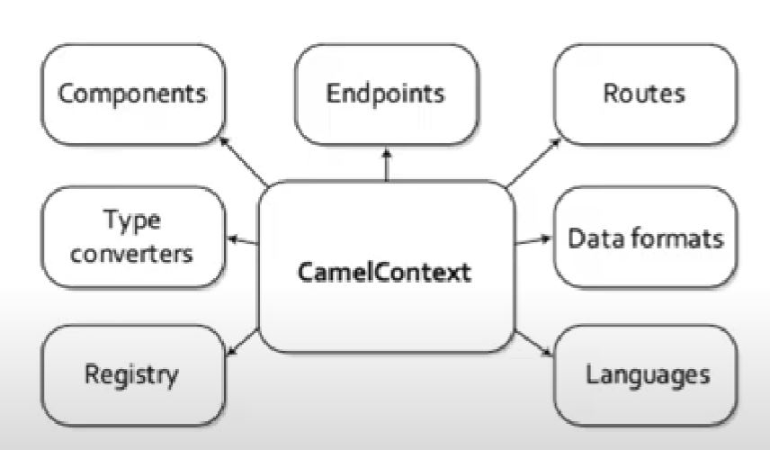
Camel Concepten
Camel Context
Message
Exchange
Processor
Route
Component
Endpoint
Expressions & Predicates
Camel Context

Slide 16
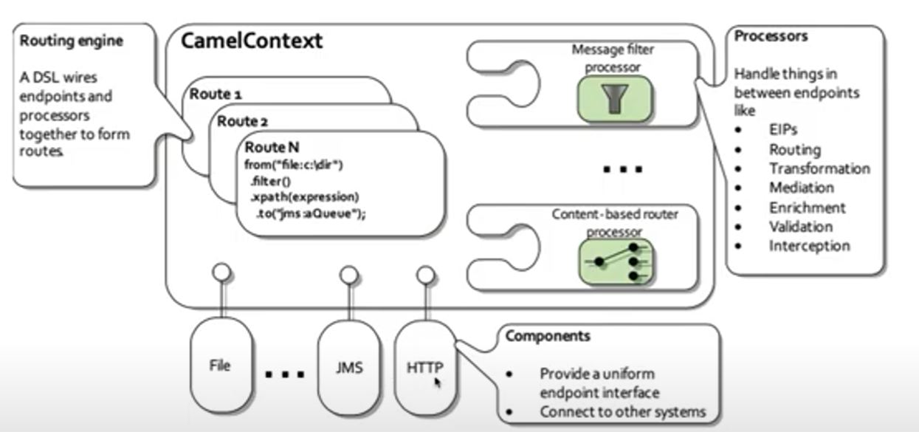
Camel Concepten
Camel Context
Message
Exchange
Processor
Route
Component
Endpoint
Expressions & Predicates
Camel Context

Slide 17
Demo

Slide 18
Literatuur/Oefenmateriaal
Camel Cookbook
Camel in Action
RedHat AD421 Camel Integration and Development with RedHat Fuse on OpenShift
Enterprise Integration Patterns (EIP) using Apache Camel | What is Apache Camel and how to use it? - YouTube

